Slide 1

LE BALUCHON
Application de voyage iOS

Slide 2
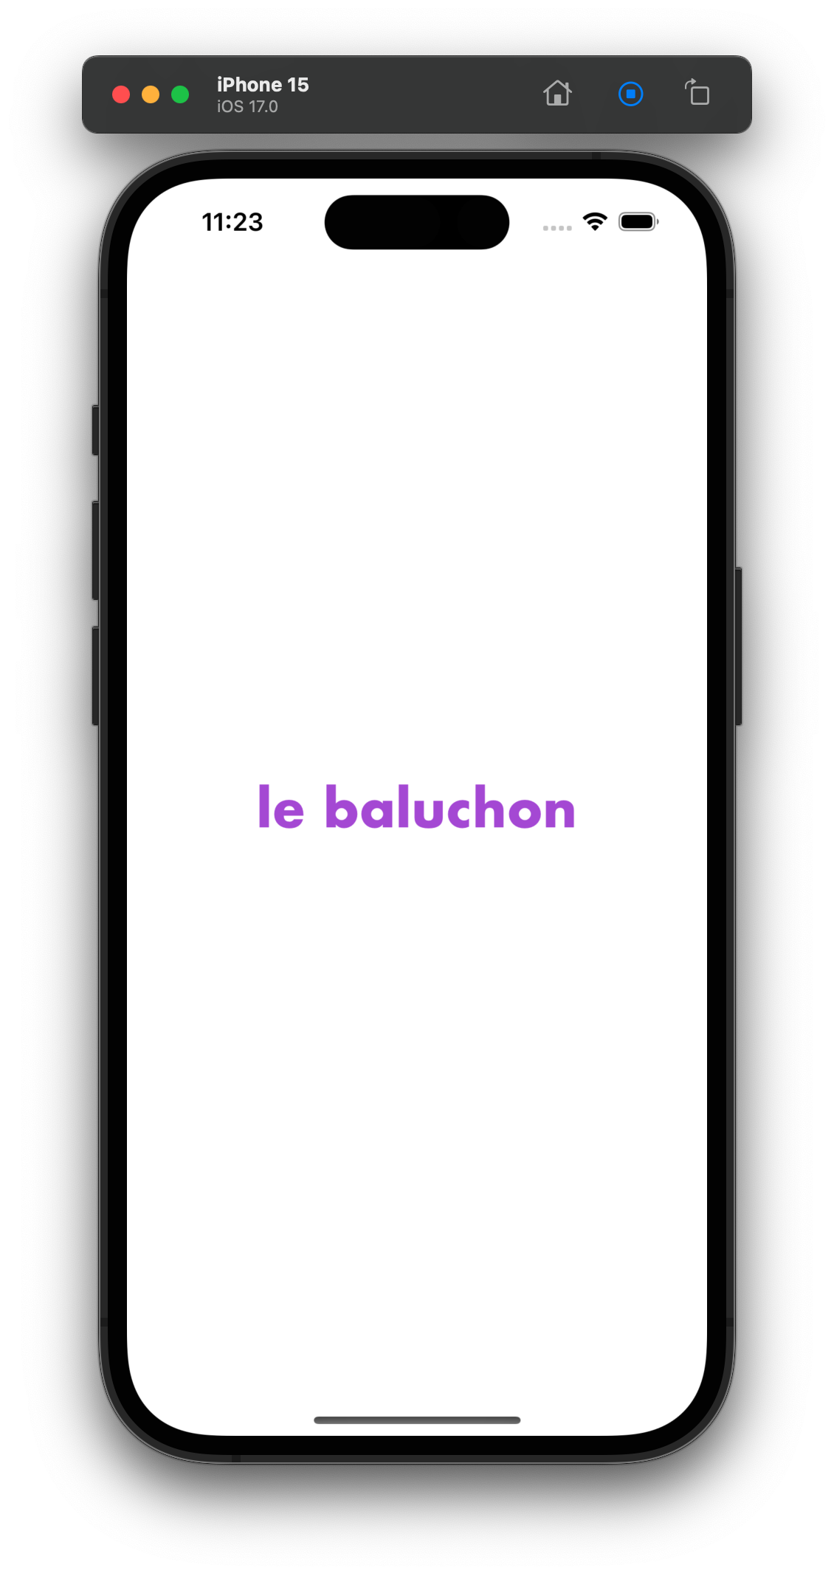
LE BALUCHON
Convertisseur : dollar $ et l’euro € .
Traduction : Français 🔁 Anglais
Météo : New York🇺🇸 et à Besançon🇫🇷 .

Slide 3
LIVE DÉMO

Slide 4
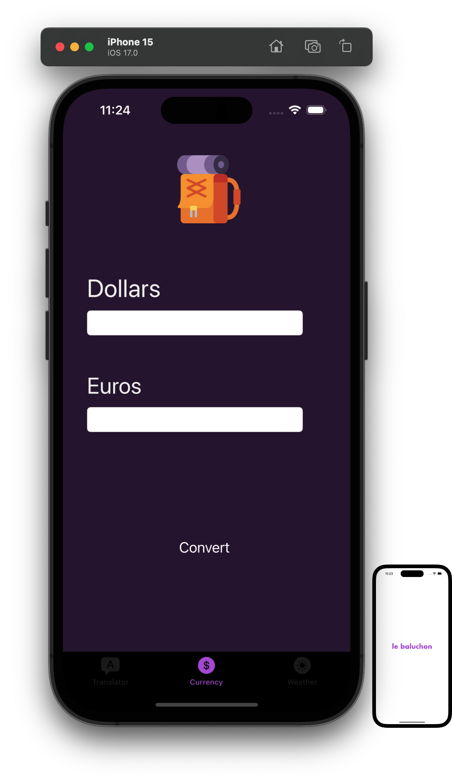
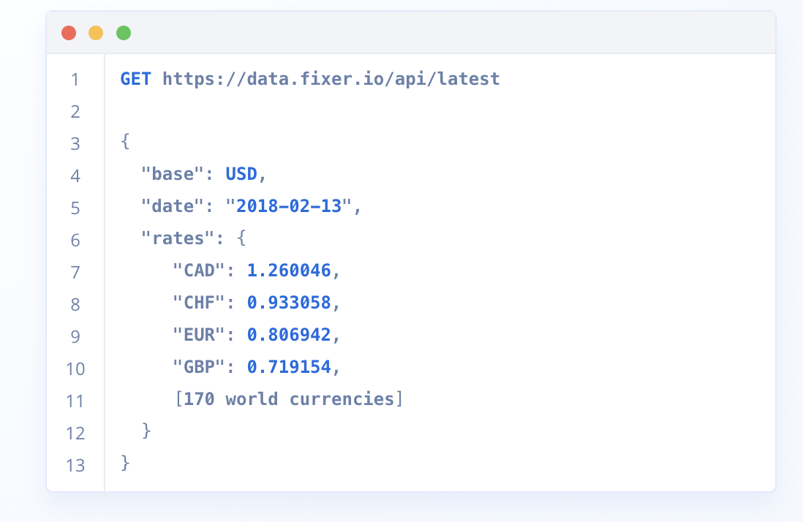

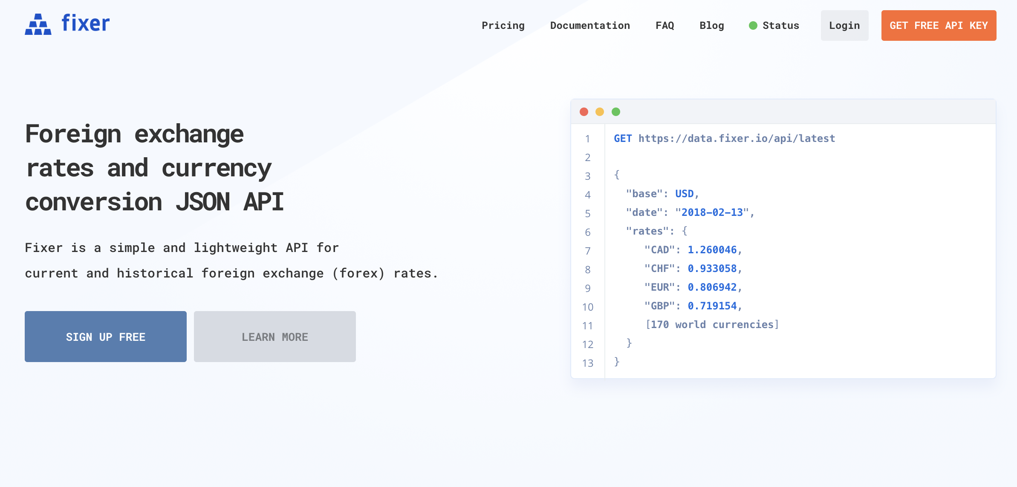
Data Fixer
Obtention du taux de change
Conversion du dollar (USD) vers l’euro (EUR)

Slide 5
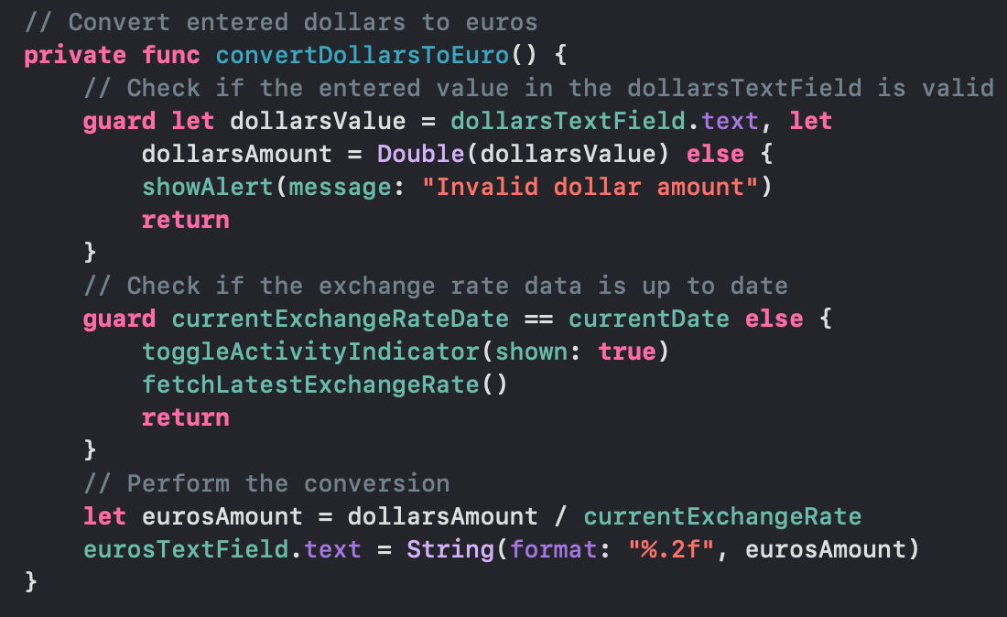
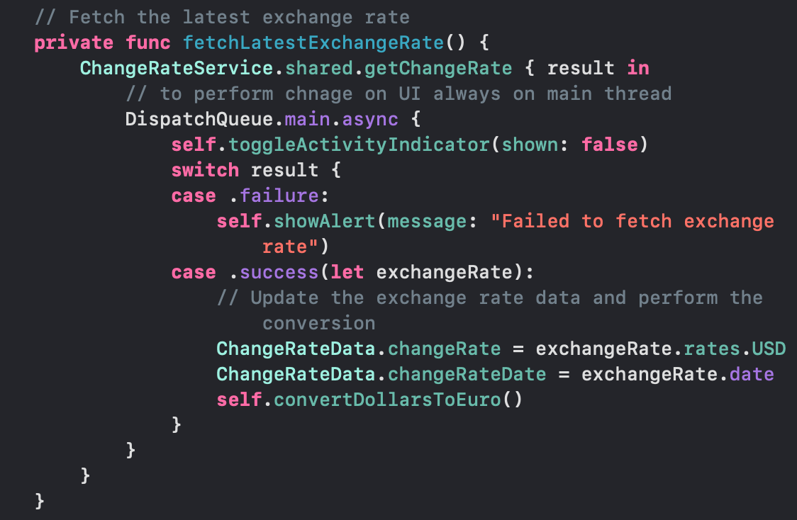
Taux de change

Slide 6
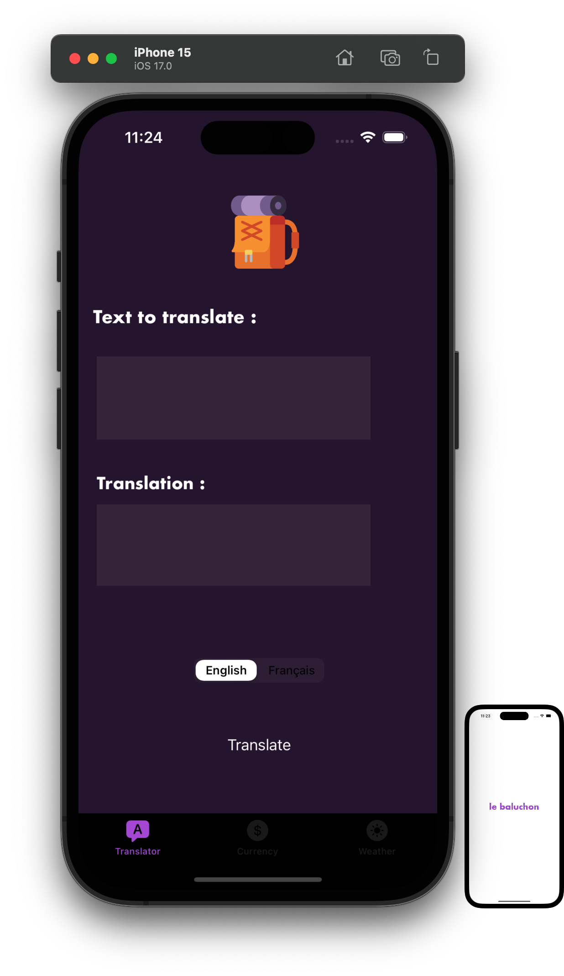

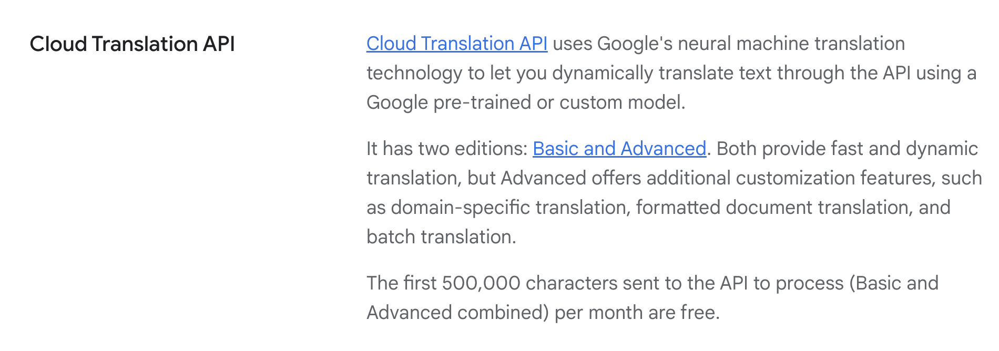
Google Translate
Traduction de texte : - Anglais - Français

Slide 7
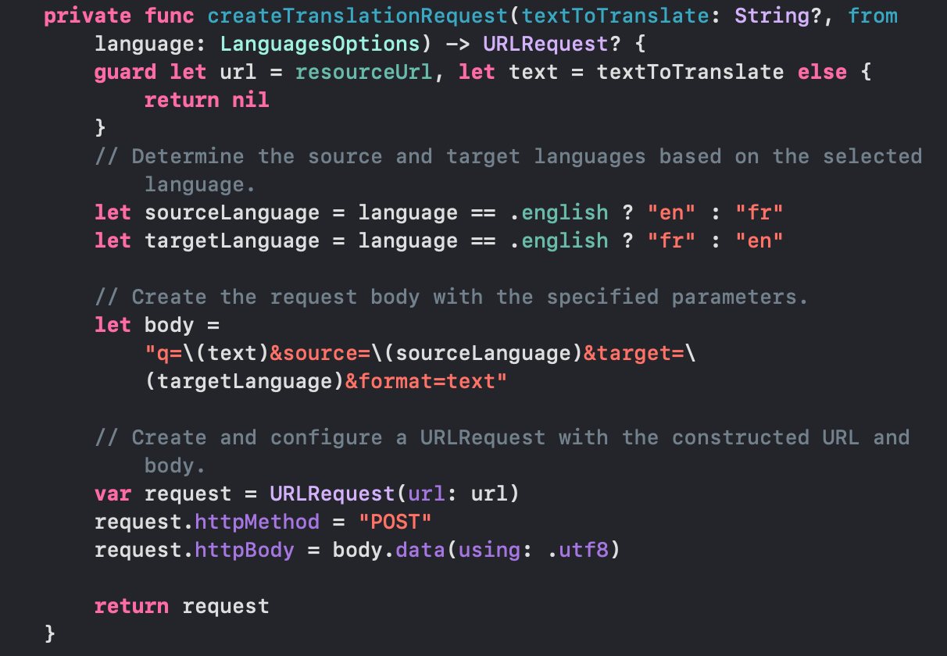
Traducteur
Notes:
Configuration de la clé API
Initialisation : La classe est initialisée avec une URLSession par défaut et une URL pointant vers le point de terminaison de l'API Google Translate, y compris la clé API.
Requête de traduction :
La principale fonction de traduction est getTextTranslation, qui prend le texte à traduire, la langue source (language), et un gestionnaire de complétion.
La fonction tente d'abord de créer une URLRequest valide pour la requête de traduction en utilisant la méthode createTranslationRequest.
Création de la requête URLRequest : La méthode createTranslationRequest construit une requête POST avec les paramètres nécessaires, tels que le texte à traduire, la langue source, la langue cible et le format.
Tâche de données URLSession La requête de traduction est ensuite exécutée à l'aide d'une tâche de données de la URLSession. La réponse est traitée de manière asynchrone sur la file principale.
Gestion des erreurs : ON vérifie les erreures
Analyse JSON : les données JSON reçues sont décodées en une structure TranslationData à l'aide d'un décodeur JSON.
Gestionnaire de complétion : Le résultat de la traduction est transmis au gestionnaire de complétion. S'il est réussi, il contient un objet TranslationData; sinon, il contient une AppError indiquant le type d'échec.

Slide 8
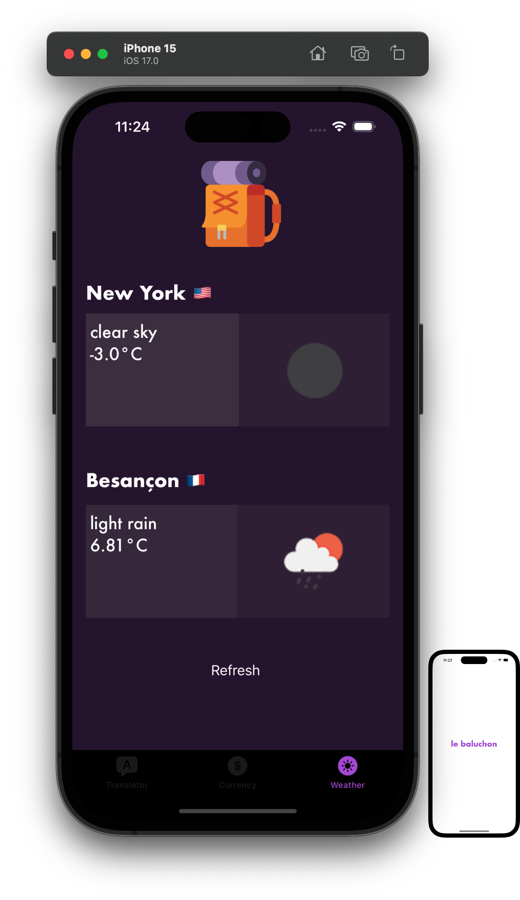
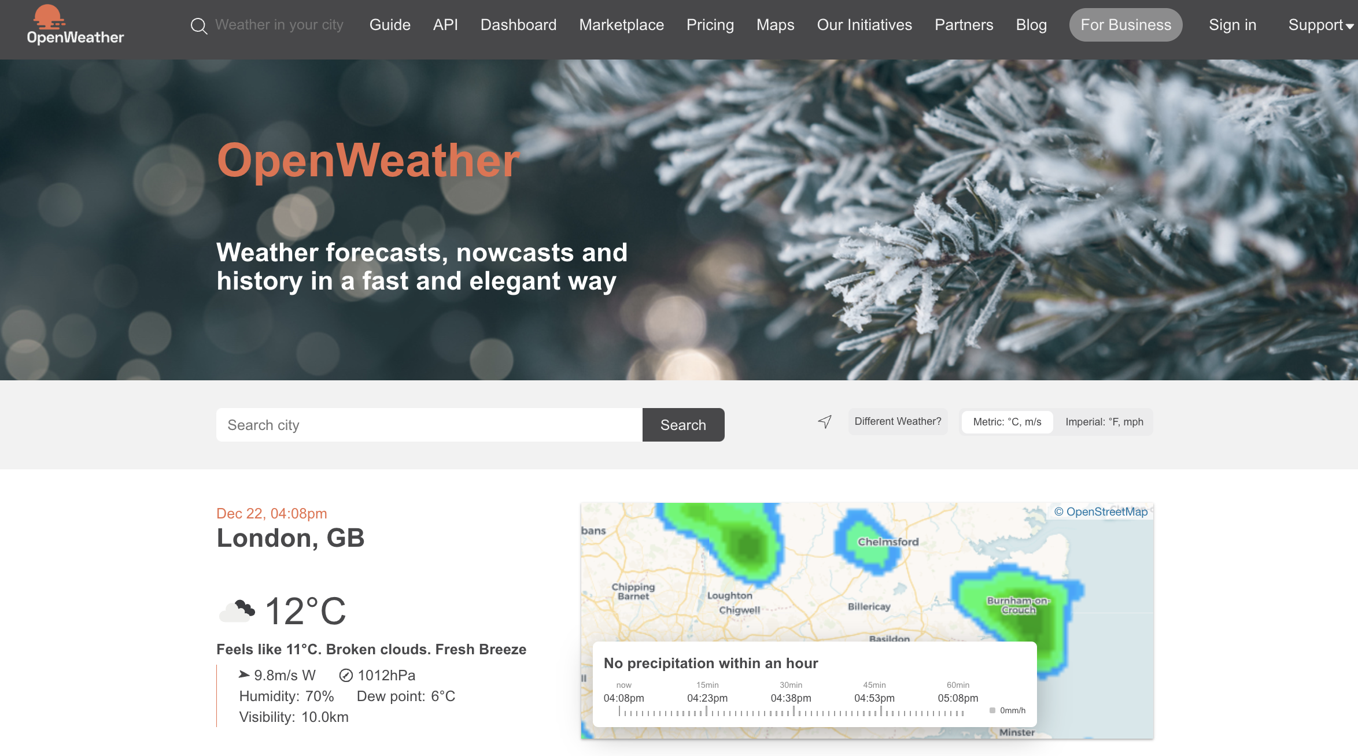
OpenWeatherMap
Météo : - New York - Besançon

Slide 9
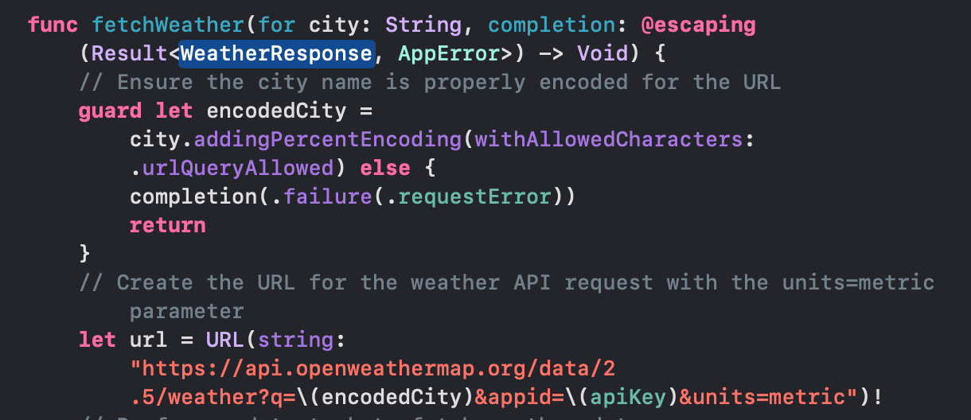
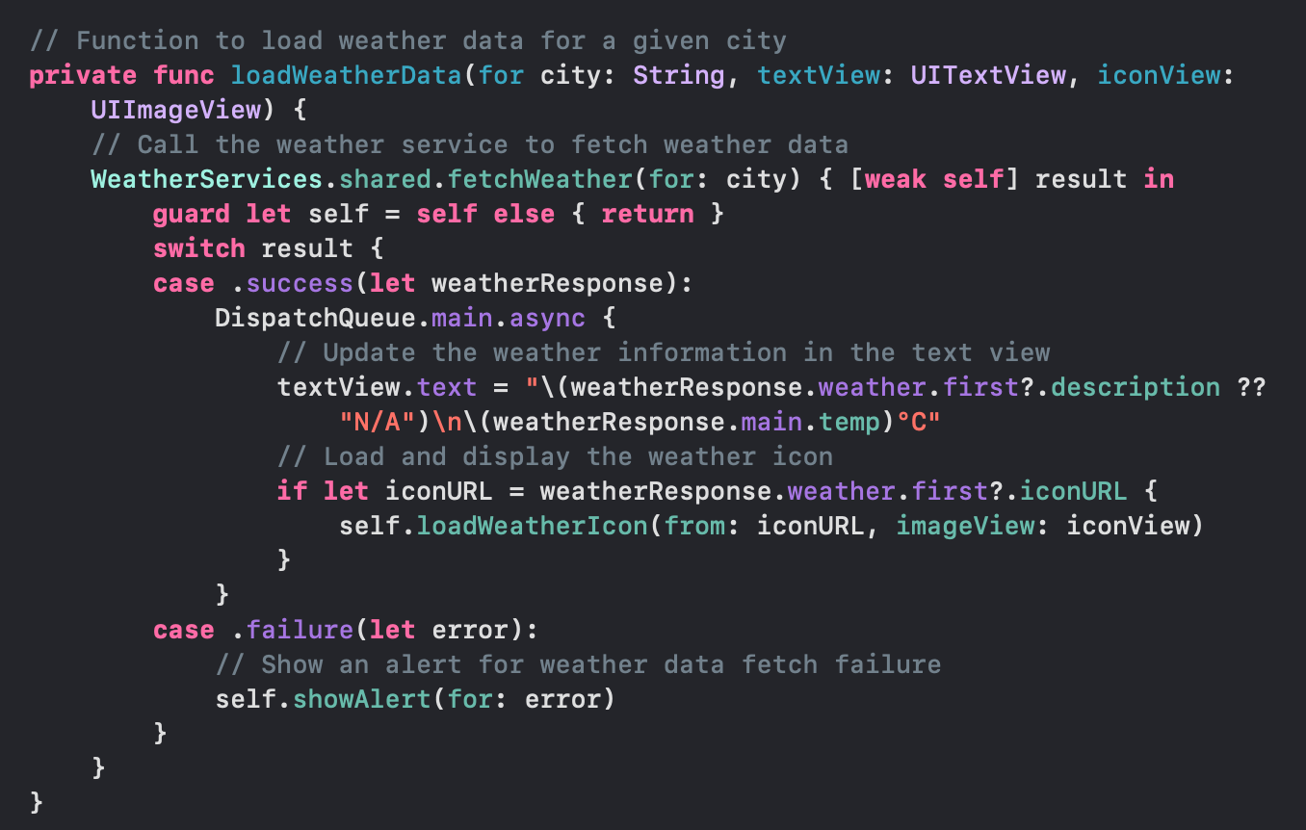
Météo

